Slide 1
Słuchawki kostne w okularach – prezentacja innowacyjnego produktu
Bartek Strzelczyk
Mateusz Guściora
Wiktor Pilszak

Slide 2
Istota pomysłu innowacyjnego
Techniczna definicja produktu (cechy konstrukcyjno-technologiczne) | Rynkowa definicja produktu (funkcja na rynku, potrzeby klienta zaspokajane przez produkt)
Słuchawki kostne wbudowane w każdy możliwy rodzaj okularów od korekcyjnych aż po przeciwsłoneczne. Słuchawki posiadają odbiornik bluetooth oraz nowe złącze ładowania typu-c. Okulary pod względem budowy to najzwyklejszy produkt rynkowy. | Połączenie słuchawek kostnych z okularami może wywołać zamieszanie na rynku. Okulary zaczynając od korekcyjnych i kończąc na przeciwsłonecznych są ochroną dla naszych oczu, a w połączeniu ze słuchawkami kostnymi daje nam możliwość słuchania muzyki czy rozmowy używając do tego swojego urządzenia z modułem bluetooth.
3

Slide 3
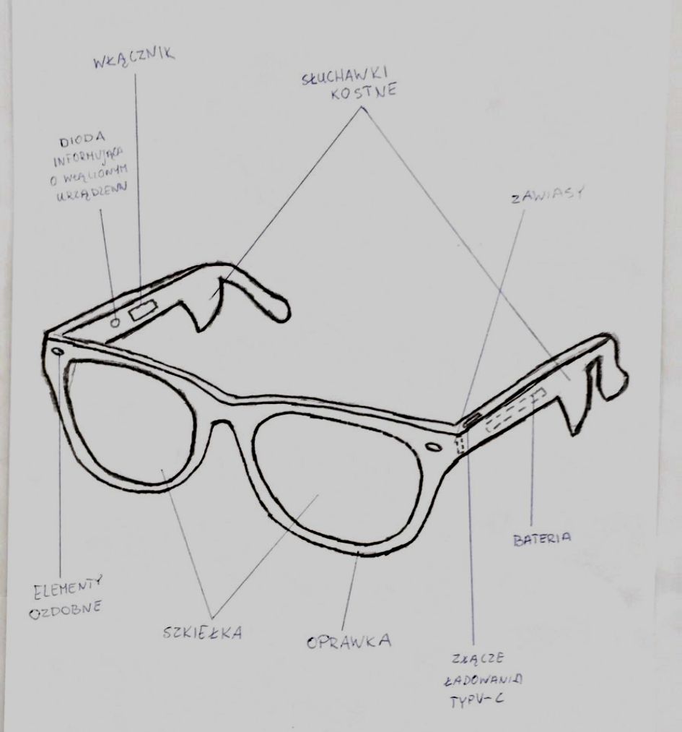
Szkic innowacyjnego produktu
15

Slide 4
Innowacja produktowa
Produkt udoskonalony pod względem specyfikacji.
Poszerzony produkt o nowe zastosowania
Dodanie urządzeń elektronicznych

Slide 5
Charakterystyka pomysłu innowacyjnego produktu
Rdzeń produktu | Produkt rzeczywisty
Ochrona oczu przed słońcem Zmniejszanie wrodzonej lub nabytej wady wzroku. | Możliwość wybrania rodzaju okularów ( korekcyjne, przeciwsłoneczne, zerówki) Designerski wygląd okularów połączonych ze słuchawkami wysoki poziom wykonania produktu możliwość wybrania koloru
4

Slide 6
Projekt pomysłu innowacyjnego produktu
Rdzeń produktu | Produkt rzeczywisty | Produkt poszerzony
Zmniejszenie wady wzroku Ochrona oczu przed słońcem Możliwość słuchania muzyki poprzez oprawki | Wykonanie produktu z wysokiej jakości materiału Możliwość dostosowania okularów pod siebie Wysoka jakość wykonania | Darmowa naprawa oprawek Gwarancja na szkła na 1 rok
Produkt jest połączeniem okularów ze słuchawkami kostnymi. Dając komfort i kompaktowość dla użytkownika.
5

Slide 7
Marketingowe rozwinięcie produktu
Koszt pomysłu innowacyjnego produktu:
Koszt oprawek ze słuchawkami kostnymi z technologią bluetooth to od 800 do 2200 zł.(Słuchawki-okulary-montaż)
Cena produktu:
Cena zależna od rodzaju okularów od 1199 zł-3499 zł.

Slide 8
Kanały dystrybucji i promocja
Kanały dystrybucji innowacyjnego produktu:
Sklepy z elektroniką
Sklep firmowy
Większe markety
Promocja pomysłu innowacyjnego produktu
Nasz pomysł promowany będzie poprzez reklamy:
Telewizyjne
Radiowe
Internetowe, głównie na portalach o tematyce technologicznej
Kolaboracja z firmami okulistycznymi
6

Slide 9
Pracownicy
Przy montażu - specjaliści od obróbki tworzyw sztucznych (5 osób)
Umiejętności manualne
Firmy zewnętrzne zajmujące się reklamą
My zakupujemy produkty pierwotne oraz zajmujemy się sprzedażą i zarządzaniem

Slide 10
Opis branży, rynku docelowego
Rynek elektroniczny jest jednym z najszybciej rozwijających się rynków w Polsce jak i na świecie. Sprzedaż w tym sektorze stanowi duży procent sprzedaży w całym polskim przemyśle. Mimo tego nasz produkt nada nowe znaczenie technologii audio. Przewodnictwo kostne oraz moderne połączenie dwóch niegdyś obcych sobie rzeczy sprawią, że słuchanie muzyki dla klienta będzie jeszcze bardziej przyjemniejsze i wygodniejsze, zwłaszcza podczas aktywnego ruchu.
7

Slide 11
Sylwetka typowego klienta
Nasz produkt nie jest ograniczony przeznaczeniem dla określonej grupy osób. Skierowany jest głównie dla ludzi młodych, chcących skorzystać z ułatwiającego codzienne życie, innowacyjnego sposobu doznawania muzycznych wrażeń, ale również osób lubiących aktywność fizyczną na świeżym powietrzu w piękny, słoneczny dzień. Ze względu na możliwość skomponowania słuchawek z okularami korekcyjnymi nasze usługi skierowane są do wszystkich osób bez względu na wadę wzroku, także osób starszych.
8

Slide 12
Charakterystyka głównych konkurentów
Na naszym rynku konkurencją mogą być popularne firmy produkujące okulary korekcyjne, bądź przeciwsłoneczne oraz firmy produkujące bezprzewodowe słuchawki kostne, natomiast nie spotkamy na rynku firmy produkującej tych dwóch przedmiotów połączonych w jeden produkt.
Brak substytutów bezpośrednich.
9

Slide 13
Mocne i słabe strony produktu
Mocne strony: | Słabe strony:
Dwa w jednym, innowacyjne rozwiązanie przy połączeniu słuchawek kostnych z okularami Podręczny produkt Szybkie ładowanie za pomocą złącza typu C Długi czas pracy na baterii | Wysoka cena produktu Wysokie koszty naprawy po okresie gwarancyjnym Małe zróżnicowanie w wyborze oprawek
10

Slide 14
Wybór przewagi konkurencyjnej/ strategii
Strategia wyróżniania
Wykorzystanie połączenia nowoczesnej technologii
Budowanie popularności naszego produktu oraz firmy
Za
Unikalność produktu
Brak jawnych substytutów
Szeroki zakres wyboru
Przeciw
Cena nie istotna dla klienta
Brak konkurencji
Chcemy wybierać ceny produktu

Slide 15
Potencjał rozwojowy produktu innowacyjnego
W przyszłości zamierzamy udoskonalać i stale rozwijać modele naszego produktu innowacyjnego. Planujemy w dalszych latach wprowadzić model okularów modułowych. Mamy na myśli oprawki okularów, do których w wyznaczonych miejscach będzie można podłączyć, bądź odczepić różne atrybuty przez nas wytworzone. Za pomocą tego rozwiązania będzie można zamienić jedną, bądź dwie słuchawki np. na mikrofony do nagrywania otoczenia.
Ocena 3 w skali 1-5.
11

Slide 16
Atrakcyjność rynku
Branża elektroniczna cieszy się bardzo dużym zainteresowaniem wśród dzisiejszego społeczeństwa. Rozwój urządzeń elektronicznych następuje bardzo intensywnie przez co każdy innowacyjny produkt wypuszczony na rynek cieszy się wysokim zainteresowaniem.
Ocena 4 w skali 1-5
12

Slide 17
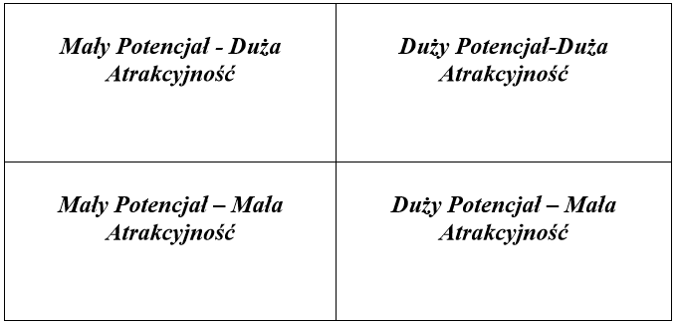
Aktualna pozycja znajduje się na bardzo dobrym poziomie. Jeśli produkt osiągnie sukces rynkowy, zamierzamy rozszerzać produkt o kolejne komponenty i zwiększać produkcję.

Slide 18
Ustawowa definicja wynalazku
Ustawa z dnia 30 czerwca 2000 r. Prawo własności przemysłowej (Dz. u. z 200 r nr 49 poz. 508 ze zm. dalej jako "pwp") nie kreuje legalnej definicji wynalazku, natomiast musi spełniać następujące cechy:
Innowacyjny
Poziom wynalazczy
Przemysłowa stosowalność

Slide 19
Pojęcie patentu
Ograniczone w czasie prawa właściciela rozwiązania technicznego do wyłącznego korzystania z wynalazku bądź wynalazków będących przedmiotem patentu w celach zawodowych lub zarobkowych na terenie państwa, które decyzją administracyjną patentu udzieliło, pod warunkiem wniesienia opłat za co najmniej pierwszy okres ochrony od daty zgłoszenia.

Slide 20
Rejestracja wynalazku w procedurze krajowej i międzynarodowej (etapy)
Przyznanie daty zgłoszeniu, po sprawdzeniu, czy zgłoszenie zawiera wszystkie elementy wymagane do przyznania daty.
Klasyfikacja wynalazku i sporządzenie sprawozdania ze stanu techniki.
Badanie formalnoprawne. W trakcie tego badania Urząd może wzywać zgłaszającego do uzupełnienia zgłoszenia lub usunięcia braków pod rygorem umorzenia postępowania.
Badanie czy spełnione są wymagania określone w art. 28 i 29 ustawy Prawo własności przemysłowej. W przypadku, gdy zgłoszenie narusza ww. przepisy Urząd wydaje decyzję o odmowie udzielenia patentu.

Slide 21
Rejestracja wynalazku w procedurze krajowej i międzynarodowej (etapy) cd.
Ogłoszenie o zgłoszeniu wynalazku w Biuletynie Urzędu Patentowego – ogłoszenie następuje niezwłocznie po upływie 18 miesięcy od daty pierwszeństwa do uzyskania patentu lub prawa ochronnego. Ogłoszenie może nastąpić wcześniej na wniosek zgłaszającego.
Badanie merytoryczne zgłoszenia. Na tym etapie badana jest zdolność patentowa lub ochronna rozwiązania. Badanie merytoryczne może zakończyć się wydaniem decyzji o udzieleniu prawa wyłącznego, decyzji o odmowie udzielenia tego prawa lub decyzji o umorzeniu postępowania.
W przypadku wydania decyzji o udzieleniu prawa i uiszczeniu opłaty za ochronę nadawany jest numer prawa, o udzielonym prawie dokonuje się wpisu do Rejestru patentowego lub wzorów użytkowych, ogłasza się w Wiadomościach Urzędu Patentowego oraz wydaje dokument patentowy lub świadectwo ochronne.

Slide 22
Autorsko prawna ochrona utworów
Rodzaje praw | Czas ochrony
Autorskie prawa osobiste | Nieograniczone w czasie
Autorskie prawa majątkowe | 70 lat

Slide 23
Treść autorskich praw majątkowych
Autorskie prawa majątkowe to monopol praw majątkowych na rzecz autora utworu lub posiadacza praw (który najczęściej uzyskał te prawa na mocy umowy z autorem). Powodem wprowadzenia praw autorskich majątkowych było zabezpieczenie interesów twórców oraz innych posiadaczy praw do utworów. Zasadą w prawie autorskim jest, że z utworu może korzystać lub nim rozporządzać tylko osoba uprawniona. Osobą uprawnioną jest w pierwszej kolejności posiadacz praw do utworu. Osoba taka (lub inny podmiot) może następnie udzielić innym uprawnień do korzystania z utworu, na mocy umowy licencyjnej lub umowy przekazującej prawa do utworu.

Slide 24
Typologia umów jako instrumentu rozporządzania autorskimi prawami majątkowymi
Zakupując słuchawki kostne od producenta podpisujemy umowę odnośnie zastosowania komercyjnego i możliwości dalszej odsprzedaży produktu.

Slide 25
Prawna ochrona utworów pracowniczych (utwory i wynalazki pracownicze – prawa i obowiązki pracodawców i pracowników)
Prawa i obowiązki pracowników | Prawa i obowiązki pracodawców
Autorskie prawa osobiste mają ścisły, nierozerwalny związek z osobą twórcy, nie podlegają ani zrzeczeniu się, ani zbyciu i pozostają one przy pracowniku. Pozostanie autorskich praw osobistych przy pracowniku oznacza także, że pracownik może „chwalić się” swoim dziełem – żądać oznaczenia dzieła jego imieniem i nazwiskiem czy też umieszczać go w swoim portfolio twórcy. | Często zdarza się, że pracownik w umowie o pracę zobowiązuje się do niewykonywania autorskich praw osobistych. Zapis o zobowiązaniu się do niewykonywania autorskich praw osobistych pozbawia twórcę utworu pracowniczego prawa do „chwalenia się” swoim dziełem. Rozwiązanie umowy o pracę nie powoduje, że pracodawca traci majątkowe prawa autorskie do utworów pracowniczych.

Slide 26
Znaki towarowe i ich znaczenie dla przedsiębiorstwa

Slide 27
Oznaczenia rejestrowane jako znaki towarowe (zakazy rejestracji oznaczeń)
Posługiwanie się oznaczeniami rodzajowymi lub opisowymi, które składają się wyłącznie z elementów mogących służyć w obrocie do wskazania, w szczególności rodzaju towaru, jego pochodzenia, jakości, ilości, wartości, przeznaczenia, sposobu wytwarzania, składu, funkcji lub przydatności.
Zgłoszenie oznaczeń, które weszły do języka potocznego lub są zwyczajowo używane w uczciwych i utrwalonych praktykach handlowych.
Zgłoszenie znaku towarowego, który może wprowadzać odbiorców w błąd, w szczególności co do charakteru, jakości lub pochodzenia geograficznego towaru.
Zawiera symbol Rzeczypospolitej Polskiej (godło, barwy lub hymn), a zgłaszający nie przedstawił zgody właściwego organu państwa.

Slide 28
Czas trwania ochrony znaku towarowego
Prawo ochronne na znak towarowy trwa 10 lat od daty zgłoszenia. W celu przedłużenia ochrony na kolejny okres 10-letni, należy złożyć wniosek o przedłużenie prawa oraz wnieść wymagane opłaty.

Slide 29
Krajowa i Międzynarodowa (UE) procedura rejestracji znaku towarowego (etapy)
Procedura Krajowa
1. Sprawdź, co to jest znak towarowy.
2. Sprawdź, jakie oznaczenia nie mogą uzyskać ochrony.
3. Sprawdź, czy istnieją znaki towarowe identyczne lub podobne do tego, które mają być przedmiotem Twojego zgłoszenia.
4. Dokonaj zgłoszenia znaku towarowego: wypełnij podanie wraz z wykazem towarów i usług według klasyfikacji nicejskiej i wnieś opłatę za zgłoszenie.
5. Twoje zgłoszenie zostanie ujawnione w bazie Register Plus dla znaków towarowych w terminie do dwóch miesięcy od daty zgłoszenia.

Slide 30
Procedura Krajowa(znak towarowy) C.D
6. Jeżeli Urząd nie stwierdzi przeszkód rejestracyjnych, Twoje zgłoszenie zostanie opublikowane w Biuletynie Urzędu Patentowego.
7. W terminie 3 miesięcy od daty ogłoszenia w BUP osoby trzecie mogą wnieść sprzeciw wobec Twojego zgłoszenia.
8. W przypadku braku sprzeciwu lub w przypadku wydania ostatecznej decyzji w sprawie sprzeciwu Urząd wyda decyzję o udzieleniu prawa ochronnego lub odmowie.
9. W przypadku otrzymania decyzji warunkowej dokonaj opłaty za ochronę i publikację.
10. Decyzja zostanie opublikowana w Wiadomościach Urzędu Patentowego.
11. Monitoruj, czy ktoś nie narusza Twojego prawa i odnawiaj swoje prawo.

Slide 31
Procedura Międzynarodowa
1. Warunkiem ubiegania się o rejestrację międzynarodową znaku jest dokonanie zgłoszenia lub rejestracji znaku w kraju pochodzenia.
2. Zgłoszenie międzynarodowe powinno być złożone na Formularzu MM2.
3. Opłaty: Urząd Patentowy pobiera opłatę od wniosku o rejestrację międzynarodową w kwocie 600 zł.
4. Wybór Języka zgłoszenia międzynarodowego
Każde zgłoszenie złożone w Urzędzie Patentowym RP może być dokonane w języku angielskim lub francuskim (UPRP w tym przypadku pozostawia wybór Zgłaszającemu).

Slide 32
Pojęcie i znaczenie know-how w działalności przedsiębiorstwa (kryteria wyboru tej formy ochrony)
Know How (z ang. "wiedzieć jak”) - są to informacje o sposobie produkcji nie objęte patentami i umowami licencyjnymi, gdyż nie mają charakteru wynalazczego. Pojęcie to określa także wiedzę techniczną i specjalne właściwości odkryte przez producenta

Slide 33
Argumenty na rzecz prawnej ochrony własności intelektualnej
Argumenty „za” | Argumenty „przeciw”
Ochrona pomysłu Możliwość czerpania korzyści finansowych(np. z licencji) Można posługiwać się symbolem ® Można zakazać konkurencji korzystania z tego pomysłu lib znaku towarowego łatwiej jest dochodzić odpowiedzialności podmiotów trzecich za naruszenie prawa własności intelektualnej. | Długi okres rejestracji Opłaty związane z rejestracją Ograniczone czasowo (patenty, znaki towarowe itp.)

Slide 34
Metody ochrony wytworów intelektualnych według ich kategorii
Kategoria własności intelektualnej | Sposób ochrony własności intelektualnej
Innowacyjne produkty i procesy biznesow | Patent, wynalazek, wzór użytkowy
Prace artystyczne, utwory literackie | Prawo autorskie
Wzory, w tym wzory tekstylne | Wzory użytkowe
Oznakowanie dóbr o okreslonej wartości | Znaki towarowe
Znaki charakterystyczne | Znaki towarowe
Oprogramowanie komputerowe | Prawo autorskie,
Układy scalone Poufne informacje biznesowe i informacje handlowe o charakterze technicznym | Know-how Know-how

Slide 35
zależność między stopniem ochrony własności intelektualnej a innowacyjnością gospodarek
zależność między stopniem ochrony własności intelektualnej a innowacyjnością gospodarek przyjmuje kształt odwróconej krzywej U. Oznacza to, że zarówno zbyt słaba, jak i zbyt silna ochrona zmniejsza aktywność innowacyjną, a najkorzystniejszy jest pośredni, umiarkowany poziom ochrony własności intelektualnej [Boldrin i Levine, 2004, s. 127-160]

Slide 36
Wybór Strategii ochrony własnego pomysłu innowacyjnego/ produktu innowacyjnego (wynalazek, utwor)

Slide 37
powiązanie elementów produktu innowacyjnego z odpowiednią strategią ochrony własności intelektualnej
Oprawki ze słuchawkami kostnymi – patent
Oprogramowanie do słuchawek kostnych – know how

Slide 38
Kultura ochrony własności intelektualnej jako składnik kultury organizacyjnej i komponent strategii przedsiębiorstw
Strategia ochrony własności intelektualnej | Elementy kultury ochrony intelektualnej
Prawo ochronne na znak towarowy Ochrona dóbr osobistych Licencja na prawa autorskie Ochrona dóbr osobistych Ochrona tajemnicy przedsiębiorstwa | Marka Patent na innowacyjny produkt Know-how

Slide 39
Finansowanie pomysłu innowacyjnego/ produktu innowacyjnego

Slide 40
Opis wybranego źródła finansowania pomysłu/ produktu innowacyjnego
Źródło | Szczegółowy opis źródła finansowego
Źródło 1 Anioł biznesu | We wczesnym fazie rozwoju znajdziemy osobą zainteresowaną naszym pomysłem, które będzie wstanie finansować nasze przedsięwzięcie w zamian za udziały.
Źródło 2 Linia kredytowa | Pozwoli finansować naszą działalność, udostępniając nam przez bank zadłużenia się na ustaloną kwotę. W ofercie np. banku ING maksymalna kwota linii mogła by wynosić nawet do pół miliona.

Slide 41
Model biznesu organizacji innowacyjnej
Kluczowi partnerzy | Kluczowe czynności | Kluczowe zasoby | Propozycja wartości | Relacje z klientami | Segmentacja klientów | Struktura kosztów | Źródła przcyhodów
Producenci oprawek Producenci słuchawek kostnych Producenci szkieł korekcyjnych do okularów | Produkcja Rozwiązywanie problemów Sprzedaż | Pieniądze Zasoby intelektualne Zasoby fizyczne | Jakościowe np. kompleksowa obsługa, design, pozytywne doświadczenia klienta w używaniu danego produktu | Bezpośrednia styczność- bezpośrednia interakcja z klientem przez wyznaczonych do tego celu konsultantów | Rynek niszowy- klienci tworzą specjalistyczny i wyspecjalizowany segment | Koszty związane z zamówieniami od partnerów Koszty złożenia produktu | Sprzedaż produktów

Slide 42
Model biznesu organizacji innowacyjnej cd.
Kanały dystrybucji:
Faza pierwsza: dostarczenie klientowi informacji o produktach i usługach firmy tak, żeby był świadomy ich istnienia.
Faza druga: umożliwienie klientowi sprawdzenia wartości dodanej, którą zyska kupując dany produkt/usługę.
Faza trzecia: umożliwienie zakupu, np. przez internet lub stacjonarnie w wybranych sklepach.
Faza czwarta: dostarczenie produktu – znalezienie najlepszego sposobu jego dotarcia do klienta.
Faza piąta: wsparcie posprzedażowe – umożliwienie klientom oceny danego produktu/usługi oraz pomoc w jego prawidłowym działaniu.

Slide 43
Formy organizacyjno-prawne przedsiębiorstwa
Wyszczególnienie | Opis
Jednoosobowa działalność gospodarcza | Prowadzenie działalności przez indywidualnego przedsiębiorcę we własnym imieniu i na własny rachunek
Spółka cywilna | Spółka cywilna to spółka osobowa, zawarta przez co najmniej dwóch przedsiębiorców w formie umowy sporządzonej pisemnie
Spółka jawna | Działalność spółki jawnej regulowana jest przez Kodeks Spółek Handlowych. Firma spółki powinna zawierać nazwisko lub nazwiska wspólników. W spółce obowiązuje zasada subsydiarności – zobowiązania spółki w pierwszej kolejności są regulowane z majątku spółki, a następnie z majątku wspólników.
Spółka partnerska | Spółka partnerska to spółka osobowa utworzona przez wspólników (inaczej partnerów) w celu wykonywania wolnego zawodu. Partnerami w spółce mogą być wyłącznie osoby fizyczne, które są uprawnione do wykonywania wolnych zawodów (adwokata, aptekarza, inżyniera, inżyniera budownictwa, biegłego rewidenta, lekarza, itd. (wykaz w Kodeksie Spółek Handlowych).
Spółka komandytowa | Spółka komandytowa to spółka osobowa, która jest tworzona w celu prowadzenia działalności gospodarczej. W spółce występują dwa rodzaje wspólników: komandytariusze i komplementariusze. Komandytariusz odpowiada przed wierzycielami za zobowiązania spółki do wysokości sumy komandytowej, natomiast komplementariusz całym swym majątkiem.

Slide 44
Formy organizacyjno-prawne przedsiębiorstwa
Spółka komandytowo-akcyjna | Spółka komandytowo-akcyjna to spółka cywilna, która jest tworzona przez wspólników w celu prowadzenia działalności gospodarczej pod własną firmą. W spółce za zobowiązania spółki odpowiada co najmniej jeden wspólnik bez ograniczeń, a co najmniej jeden wspólnik jest akcjonariuszem.
Spółka z ograniczoną odpowiedzialnością | Spółka z o.o. to spółka kapitałowa. Jej majątek stanowią kapitały wniesione do spółki przez podmioty ją tworzące. Spółka jest osobą prawną, która ponosi odpowiedzialność za swoje zobowiązania wobec wierzycieli
Spółka akcyjna | Spółka akcyjna to w pełni rozwinięta spółka kapitałowa. Z tego też powodu jest ona podobna do spółki z o.o., choć przy jej powoływaniu potrzeba znacznie większego kapitału. Kapitał na rozwój spółka może pozyskać w drodze publicznej emisji akcji.

Slide 45
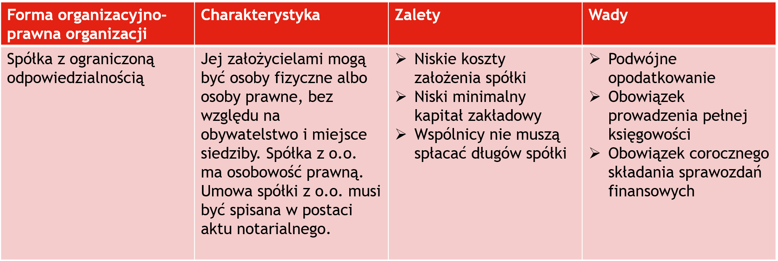
Zaprojektuj formę organizacyjno-prawną swojej organizacji

Slide 46
źródła
D Bochańczyk-Kupka, „Państwo a ochrona własności intelektualnej”
https://www.uprp.pl/procedura-krajowa/Menu02,31,4,index,pl/
https://mojafirma.infor.pl/dzialalnosc-gospodarcza/216062,Ochrona-wlasnosci-intelektualnej-w-przedsiebiorstwie.html
https://mfiles.pl/pl/index.php/Know-how

Slide 47
Dziękujemy za uwagę

